Slide 1

Infomøte 29.11.23
U17/U20 Gresk-romersk
Notes:
-Velkommen til informasjonsmøte U17-U20 gr 2024

Slide 2

Agenda
Organisering og roller
Spilleregler
Sesongplan
Økonomi 2024
Uttakskriterier

Slide 3
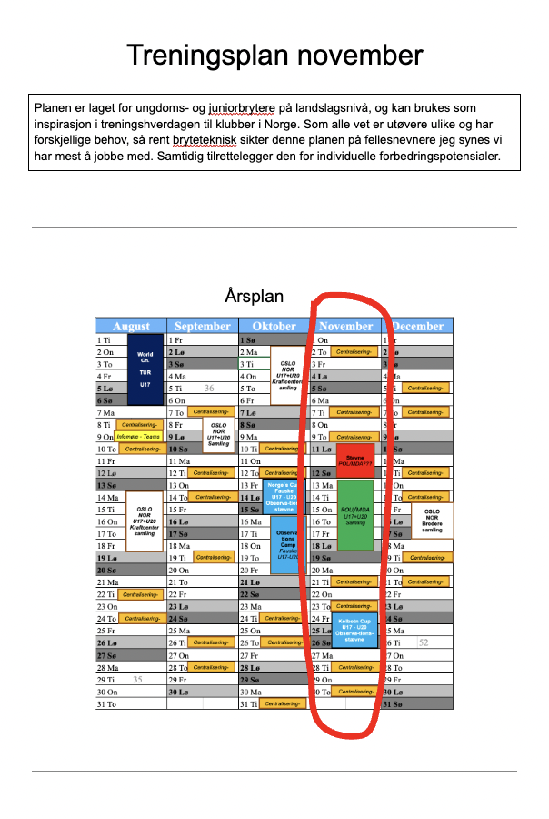
Organisering og roller
Landslagstrener: Pål Eirik Gundersen
Hjelpetrenere: Klubbtrenere gjennom dialog med landslagstrener
Kommunikasjon: via Facebookgruppen «Ungdom/Junior herrer Norge» eller via respektive Messenger-chatter
Legges ut månedlige treningsplaner på NBF-hjemmeside
(«Landslag» → «Innkallinger til landslagsoppdrag»)
Notes:
- Landslagstrener er meg, og sitter på ansvaret for U17 og U20
- Noen ganger kan jeg trenge hjelp til gjennomføring av trening/stevne, og i disse tilfellene vil jeg spørre klubbtrenere om hjelp
- Vil benytte anledningen til å nevne at det månedlig legges ut treningsplaner på NBF sine hjemmesider

Slide 4




Spilleregler
Visjon:
Hele mennesket
Rød tråd
Langsiktig tankegang
Notes:
- For de som var tilstede under infomøte i august fikk disse presentert visjon og verdier
- Hele mennesket: ønsker ikke bare å se utøveren, men også mennesket. Ha en forståelse for at bryterens liv har så mange flere arenaer enn bare bryting.
- Rød tråd: som landslagstrener for U17, U20, U23 og senior. Tiltak vi har gjort: sentraliseringstreninger og treningsplan på nett

Slide 5

Spilleregler
Verdier:
Kvalitet – Forbilder - Samhold
Regler på tur:
Alltid ha noen å gå med
Alltid tidsnok
Reise i defileringsjakke (zip-jakke) og bukse
Verdiene skal følges
Regler på stevne:
Reise i defileringsjakke (zip-jakke) og bukse
Alle blir værende igjen i hallen til sistemann er ferdig, inkludert premieutdeling
Så lenge det ikke forstyrrer forberedelsene til egen kamp skal det heies på lagkamerater
Verdiene skal følges
Visjon:
Hele mennesket
Rød tråd
Langsiktig tankegang
Kapteinsteam:
Martin Aak og Martin Ljosåk
Tillitsvalgte for resten av utøverne
Dialog med trener
Ingen ekstra goder – samme uttakskriterier for alle

Slide 6


Gulset
CZE
Notes:
- Som dere ser er det en del åpninger i planen, og som dere vet er 2024 er svært viktig år.
- Sentraliseringstreninger: i år, de som er født i 2006 og eldre, på landslagsnivå. Neste år er det de som er født i 2007 på landslagsnivå.
- Obs-stevner: NC Kr.sund, Paris, NM senior (for Jr), NM Gulset (U17/U20) og Tallinn open.
- Fordeling:
Grå farge: klubborganisert
Lyseblå og mørkeblå: forbundsorganisert. Vil bli innkalling til disse.

Slide 7
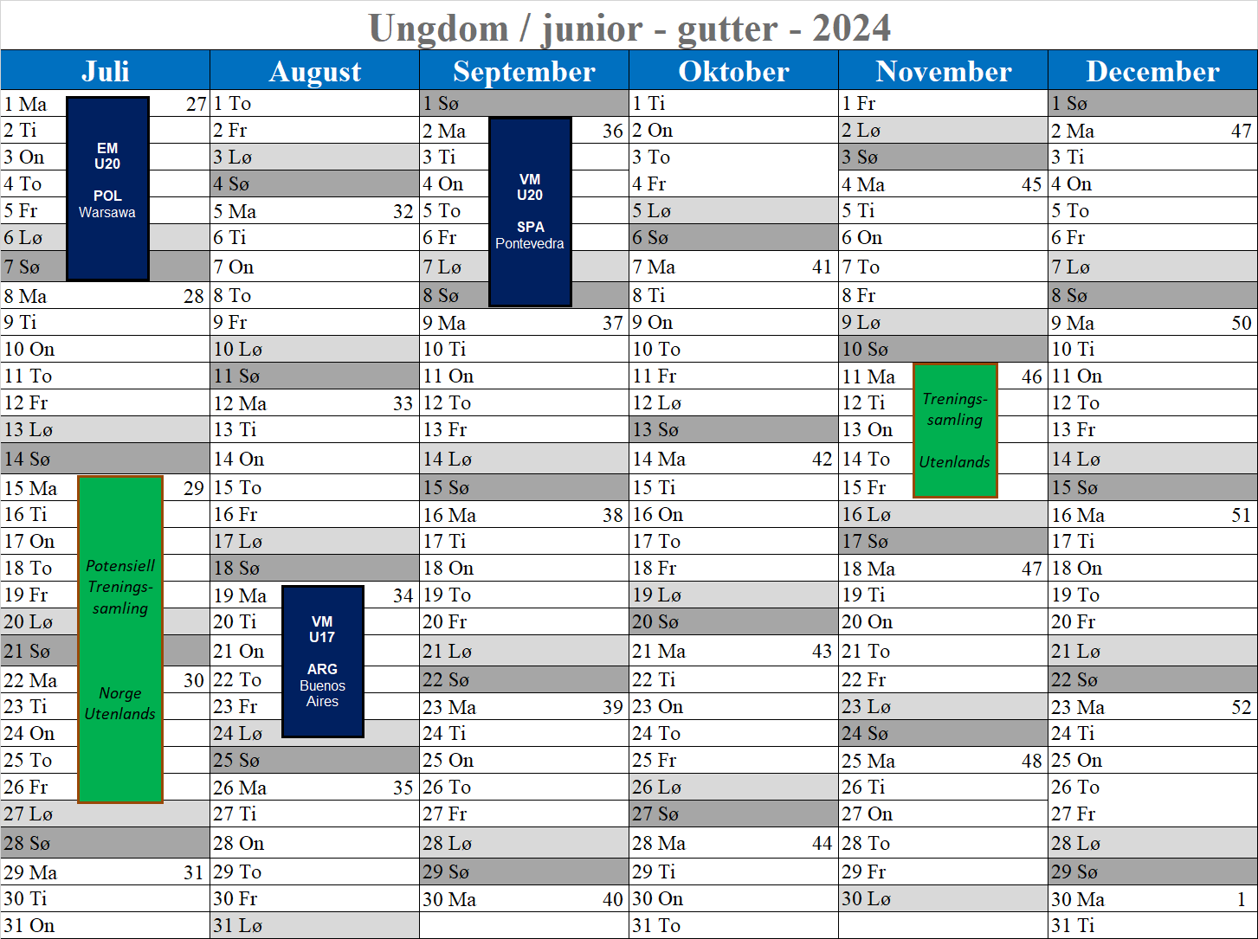
NB!
Informasjonsmøte om 2.halvår avholdes 15.05.24

Slide 8
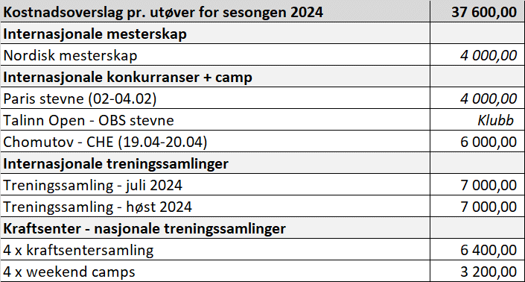
Kostnadsoverslag 2024
NB! Påmelding til aktiviteter gjøres gjennom VIPPS eller betaling til angitt kontonummer på innkalling innenfor påmeldingsfristen.
I tillegg skal landslagstrener informeres så raskt som mulig om utøver skal delta eller ikke på landslagsaktiviteter.

Slide 9
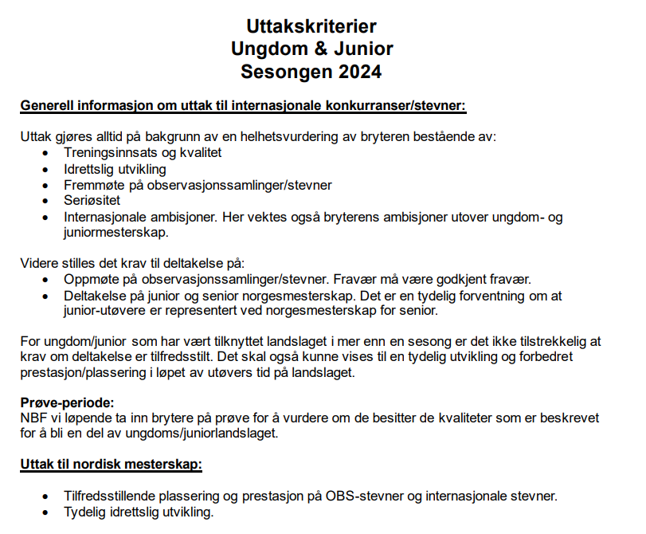
Notes:
- Generell del: Lik som U17-U20 fristil jenter

Slide 10
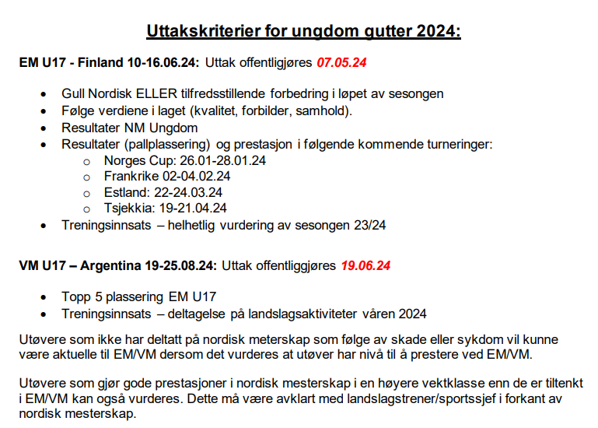
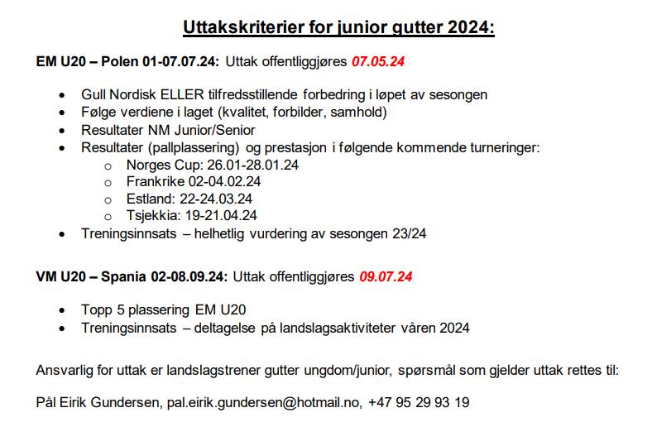
Notes:
- Må påpekes at siste to avsnitt i U17-kriteriene også skulle vært med på U20.

Slide 11
Spørsmål?

